Slide 1
আমার
আজকের
ক্লাসে
তোমাদের
সবাইকে
স্বাগতম

Slide 2
পরিচিতি
মো: মাহাবুর রশিদ
সহকারী শিক্ষক
মোবাইল নং০১৭১৭১৮৭১৫২
Email:mahaburrashidict56@gmail.com
শ্রেণি: সপ্তম
বিষয়: বিজ্ঞান
অধ্যায়: দশম
পাঠ: ৬
সময়ঃ ৪০ মিনিট
তাং ২০/০৩/২০২০

Slide 3
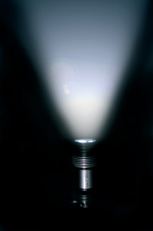
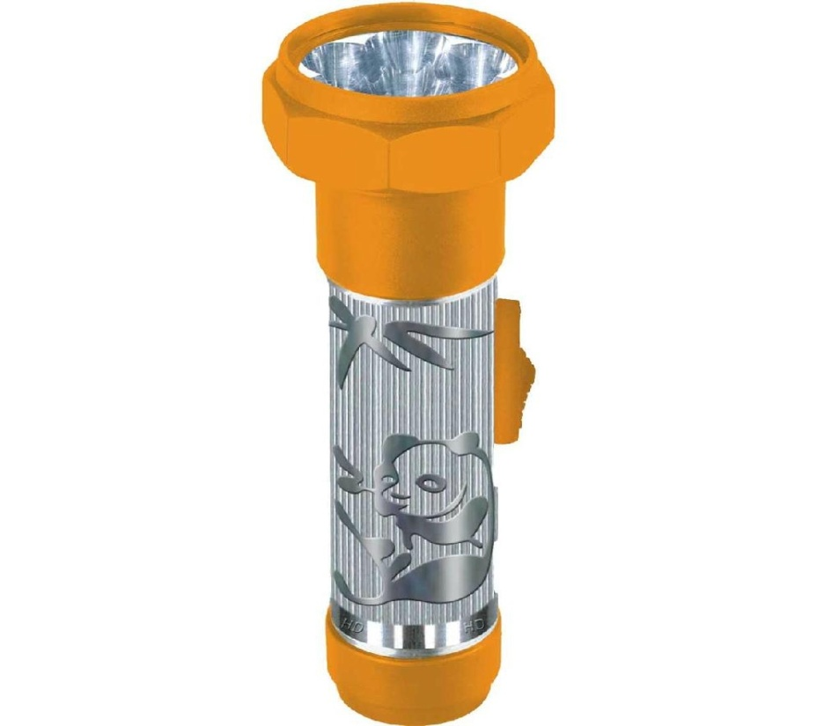
নিচের চিত্র দুটি লক্ষ কর

Slide 4
প্রশ্ন
সুইচ দিলে ব্যাটরিী চালিত খেলনা গাড়ি চলে কেন?
উত্তরঃ
কারণ খেলনা গাড়ির ব্যাটারীতে চার্জ আছে।
প্রশ্ন
আবার সুইচ দিলেও খেলনা গাড়ি চলে না কেন?
উত্তরঃ
কারণ খেলনা গাড়ির ব্যাটারীর চার্জ শেষ হয়েছে।

Slide 5
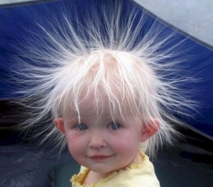
আজকের পাঠ...
আধান বা চার্জের উৎপত্তি ।

Slide 6
এই পাঠ শেষে শিক্ষার্থীরা ...
পরমাণুর গঠন বর্ণনা করতে পারবে;
চার্জ কী তা ব্যাখ্যা করতে পারবে;
চার্জের প্রকৃতি বর্ণনা করেত পারবে;
চার্জের ধর্ম প্রদর্শন করতে পারবে।

Slide 7
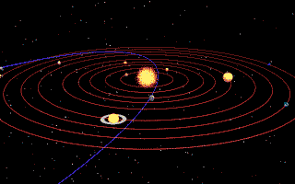
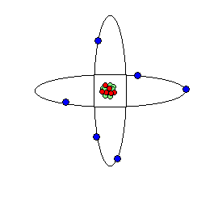
সৌরজগতের গঠন
পরমাণুর গঠন
সূর্য
নিউক্লিয়াস
সূর্যকে কেন্দ্র করে
গ্রহ-উপগ্রহ ঘুরছে
প্রোটন-নিউট্রন বা নিউক্লিয়াসকে
কেন্দ্র করে ইলেকট্রন ঘুরছে।

Slide 8
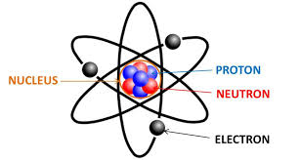
পরমাণুর গঠন
প্রোটন- ধনাত্মক আধানযুক্ত
প্রোটন + নিউট্রন = নিউক্লিয়াস
নিউট্রন- আধান নিরপেক্ষ
ইলেকট্রন- ঋণাত্মক আধানযুক্ত
ইলেকট্রন আবর্তনের কক্ষপথ
নিচের প্রশ্নগুলোর উত্তর খাতায় লিখ
প্রশ্ন: পরমাণু কী নিয়ে গঠিত?
প্রশ্ন: নিউক্লিয়াস কী নিয়ে গঠিত?

Slide 9
উত্তর গুলো জেনে নিই
ইলেকট্রন, প্রোটন ও নিউক্লিয়াস নিয়ে পরমানু গঠিত। ইলেকট্রন নিউক্লিয়াসের চর্তুদিকে ঘুরে। ইলেকট্রন ঋনাত্বক ও প্রোটন ধনাত্বক এবং প্রোটন ও নিউট্রন নিয়ে নিউক্লিয়াস গঠিত ।

Slide 10
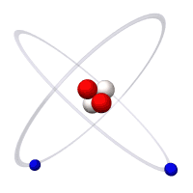
চিত্রের পরমাণুটি লক্ষ কর এবং নিচের প্রশ্নগুলির উত্তর খাতায় লিখ
চিত্রে
ইলেকট্রন
প্রোটন
নিউট্রন
প্রশ্ন | উত্তর
পরমাণুটিতে কয়টি ইলেকট্রন ও কয়টি প্রোটন আছে?
পরমাণুটি কী আধান নিরপেক্ষ? কেন?
একটি ইলেকট্রন অন্য পরমাণুতে গেলে কী ঘটবে?

Slide 11
ঘর্ষণে ইলেকট্রনের প্রভাব
প্রোটন
ইলেকট্রন দিয়ে ধনাত্বক
ইলেকট্রন
ইলেকট্রন নিয়ে ঋনাত্বক
ঘর্ষণের ফলে
পশমী কাপড় থেকে
ইলেকট্রন প্লাষ্টিক দন্ডে চলে যায়।
প্লাষ্টিক দন্ড
পশমী কাপড়

Slide 12
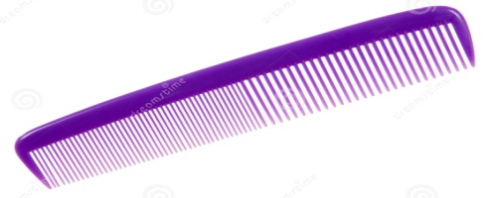
দলগত কাজ
চার্জের ধর্ম জানা
সময়: ১৫ মিনিটি
প্রয়োজনীয় উপকরণ: ২টি চিরুনি, পশমী কাপড়
১টি চিরুনি সুতায় বেধে ঝুলিয়ে পশমী কাপড় দিয়ে ঘর্ষণ কর। ২য় চিরুনিটিও পশমী কাপড় দিয়ে ঘষে ১ম চিরুনীর কাছে ধর। এবার পশমী কাপড় ১ম চিরুনির কাছে ধর এবং নিচের ছকটি পুরণ কর।
ঝুলানো | হাতে | কী ঘটছে? | চার্জের ধর্ম

Slide 13
ছকটি মিলিয়ে নাও
ঝুলানো | হাতে | কী ঘটেছে? | চার্জের ধর্ম
চিরুনি
চিরুনি
বিকর্ষণ
সমচার্জ
চিরুনি
পশমী কাপড়
আকর্ষণ
বিপরীত চার্জ

Slide 14
বোর্ডের কাজ
সময়: ৪মিনিট
প্রশ্ন: উভয় চিরুনি পশমী কাপড় দ্বারা ঘষে কাছে ধরলে বিকর্ষণ করছে কেন?
প্রশ্ন: চিরুনি এবং পশমী কাপড় পরস্পরকে আকর্ষণ করছে কেন?

Slide 15
বহুনির্বাচনী প্রশ্ন
প্রশ্ন: ১
ধনাত্বক আধানের ধারক কোনটি ?
(ক) ইলেকট্রন
(খ) নিউট্রন
সঠিক উত্তর জানতে বৃত্তে ক্লিক করি
(গ) প্রেটন
(ঘ) পজিট্রন
প্রশ্ন: ২
স্বাভাবিক অবস্থায় পদার্থের পরমানুতে-
i. ইলেকট্রন ও নিউট্রন সমান থাকে।
ii. ইলেকট্রন ও প্রোটন সমান থাকে।
iii. প্রোটন ও নিউট্রন সমান থাকে ।
নিচের কোনটি সঠিক?
(ক) i
(খ) i, ii
সঠিক উত্তর জানতে বৃত্তে ক্লিক করি
(গ) i, iii
(ঘ) ii,

Slide 16
মূল্যায়ন
আধান বা চার্জ কী ?
আধান কত প্রকার ও কি কি ?
পরমানু চার্জ নিরপেক্ষ কেন ?

Slide 17
গুরুত্বপূর্ণ শব্দসমূহ
পরমাণু
চার্জ
ইলেকট্রন
প্রোটন
ধনাত্মক চার্জ
ঋণাত্মক চার্জ
নিউট্রন
চার্জ নিরপেক্ষ

Slide 18
বাড়ির কাজ
ভিডিওটি লক্ষ কর
ভিডিওটির অনুরূপ পরীক্ষা করে পর্যবেক্ষণ খাতায় ছক আকারে লিখ।

Slide 19
আবারো সবাই কে ধন্যবাদ

